Slide 1
PÊCHE EN NYMPHE AU FIL (NAF)

Slide 2
1. Principe général.
Nymphe : larve aquatique vivant au fond de l’eau ayant une forme immature d’insecte.
Plus de 80 % de la nourriture des poissons.

Slide 3
2. MATERIEL.
Canne : longueur en moyenne de 10 à 11 ‘
en soie de 3 ou 4.
3 : pour nymphes légères (billes tungstènes
de maximum 2,5 mm et billes laiton).
Pour pêche des poissons de moins de 50 cm.
4 : pour nymphes lourdes (billes tungstènes de plus de 2,5 mm (3,5 mm / 4,0 mm).
Pour pêche de poissons de + de 50 cm.

Slide 4
MATERIEL (suite).
Moulinet : manuel ou semi-automatique.
Manuel :
- Possède une manivelle qui aide le pêcheur en cas de rush de gros poisson.
- Est muni d’un frein facilement réglable en action de pêche.

Slide 5
MATERIEL (suite).
Semi-automatique :
- Sur de nombreux modèles pas de manivelle.
- Est muni d’un frein difficilement réglable en action de pêche.
- Mécanisme très sensible.

Slide 6
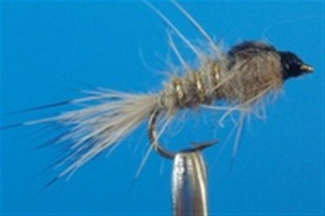
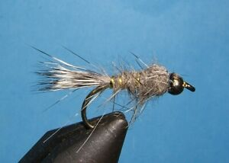
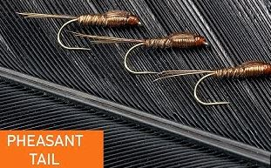
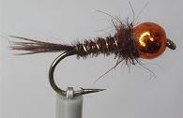
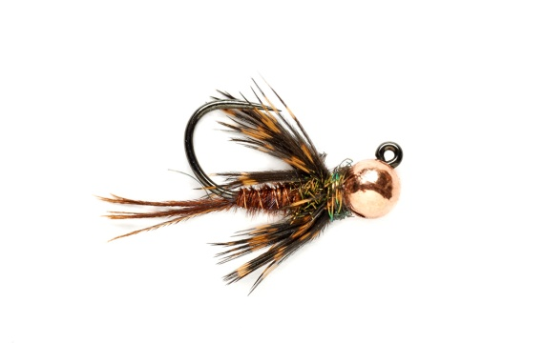
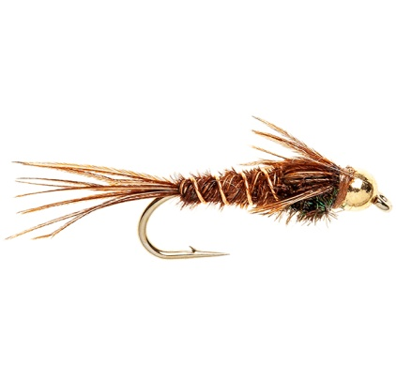
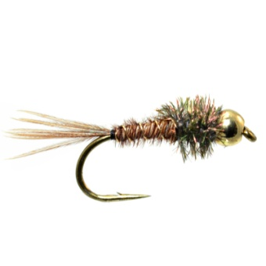
MATERIEL (suite).
Nymphes : classiques et perdigones.
Classiques:
- Type Pheasant Tail, O.R.L (oreille de lièvre),etc...

Slide 7
MATERIEL (suite).
Nymphes : classiques
- composées de dubbing, fibres de plumes,…
lestées ou non (fil de plomb ou billes).
- Immersion +/- lente.

Slide 8
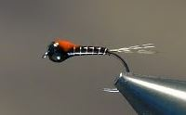
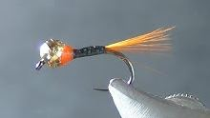
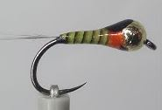
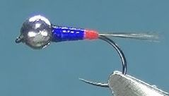
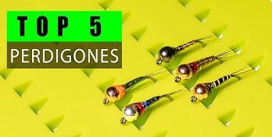
MATERIEL (suite).
Nymphes : perdigones.

Slide 9
MATERIEL (suite).
Nymphes : perdigones.
Origine : Espagne.
- Imitations avec bille tungstène hors
gabarit par rapport aux autres nymphes.
- Immersion rapide due à leur corps lisse et
poids important.

Slide 10
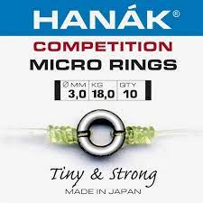
3. BAS DE LIGNE.
La pointe doit avoir une longueur de 1X1/2 la profondeur estimée du poste pêché.
En effet il faut tenir compte également de la vitesse du courant.

Slide 11
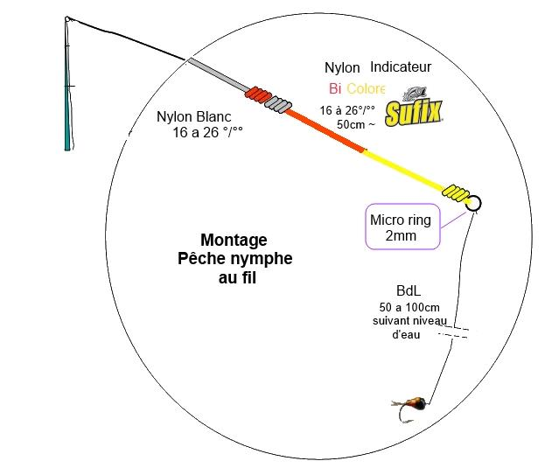

Slide 12
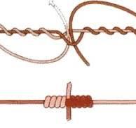
Nœud baril (blood knot).
Pour raccorder des fils compris en diamètre de 50 à 18/100

Slide 13
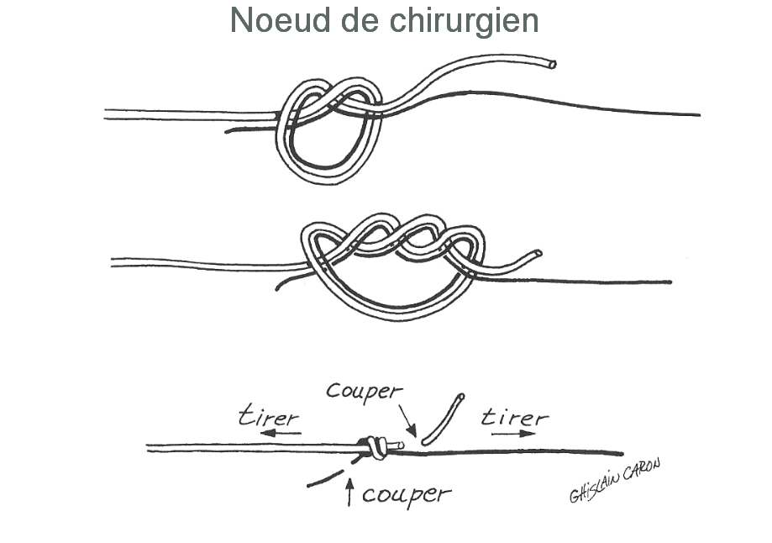
Nœud du chirurgien.
Pour raccorder des fils de 18/100 à …
Pour pré-pointe et pointe.

Slide 14
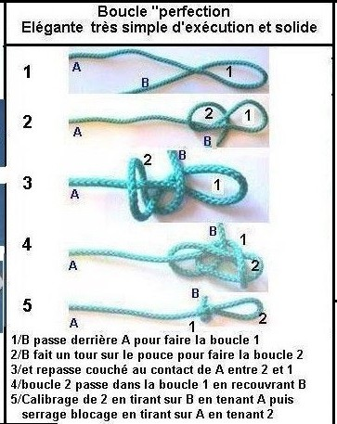
Nœud perfect loop (micro boucle).

Slide 15
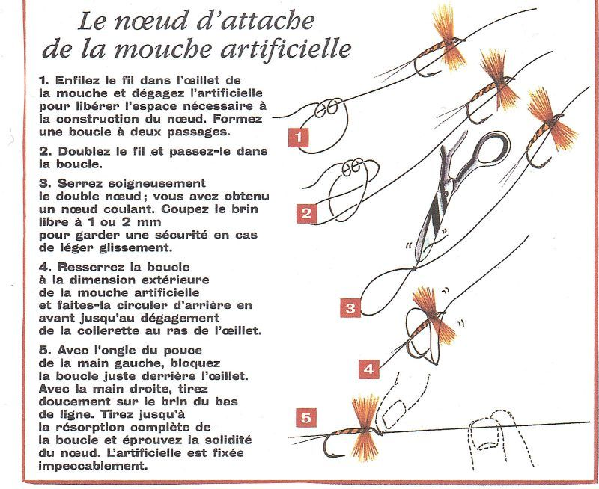

Slide 16
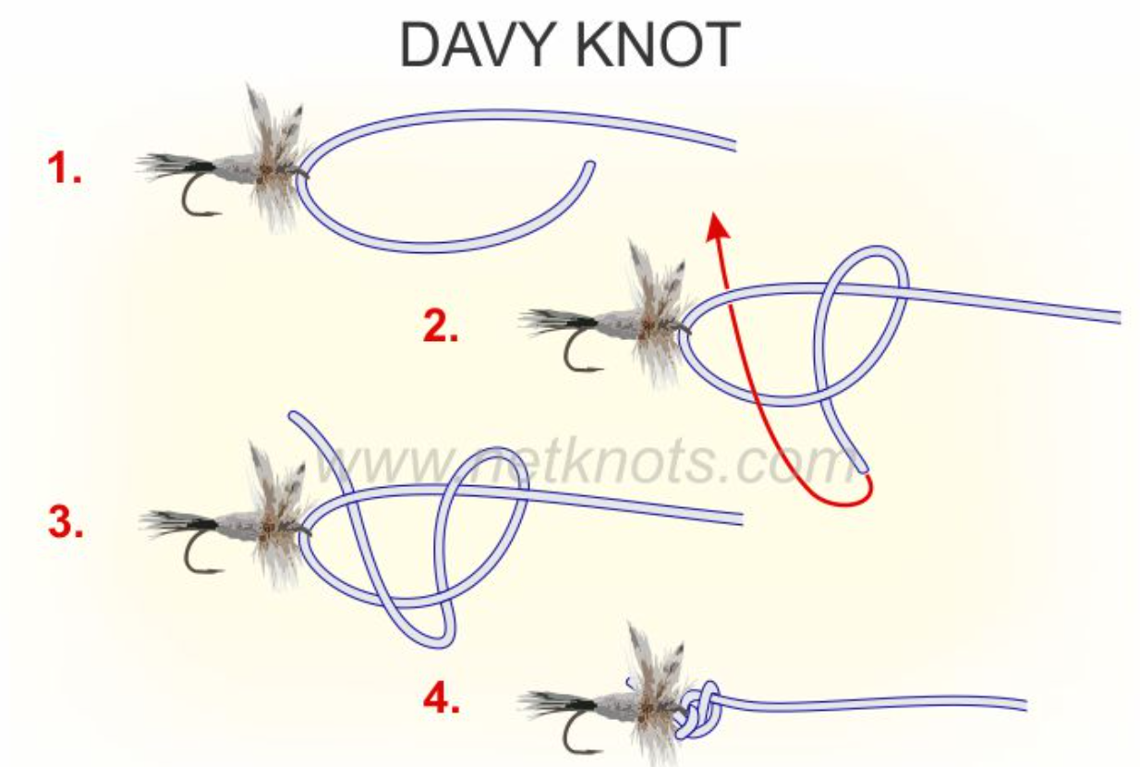

Slide 18
3. POSITION DE PÊCHE.
Eviter de tenir la canne haute avec le bras tendu.
Scion de la canne en aval de la ligne et le déplacer à la même vitesse que le courant afin d’éviter de tirer les mouches.
Indicateur au dessus de l’eau.
On peut s’aider de la main libre pour tenir tendu le fil.

Slide 19
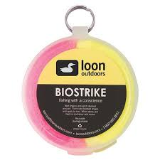
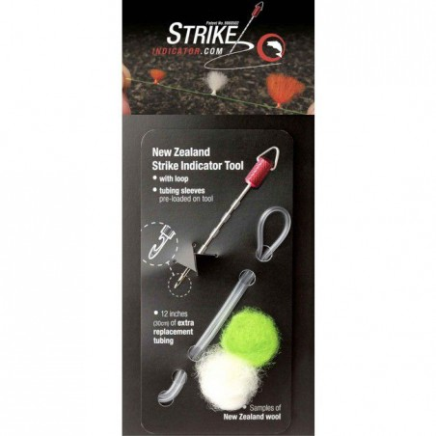
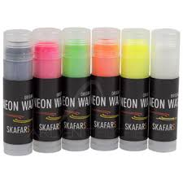
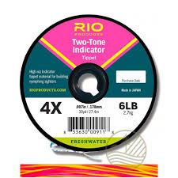
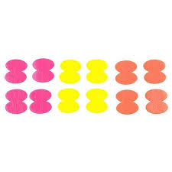
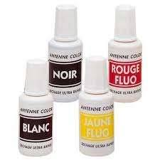
3. INDICATEURS.

Slide 20
